Slide 1












Slide 2

Xứ sở kẹo ngọt

Slide 3









Notes:
Bấm quả táo hồng xanh đỏ/ Sau khi hết bấm mũi tên để đến bài mới

Slide 4


9 x 9 = ?
81

Slide 5
12 x 1 = ?
12

Slide 6
23 x 3 = ?
69
Notes:
Bấm viên kẹo để quay về

Slide 7





Slide 8


Thực hiện được các phép nhân với số có một chữ số.
Vận dụng được các phép tính đã học vào giải quyết một số tình huống gắn với thực tế.

Slide 9


Slide 10
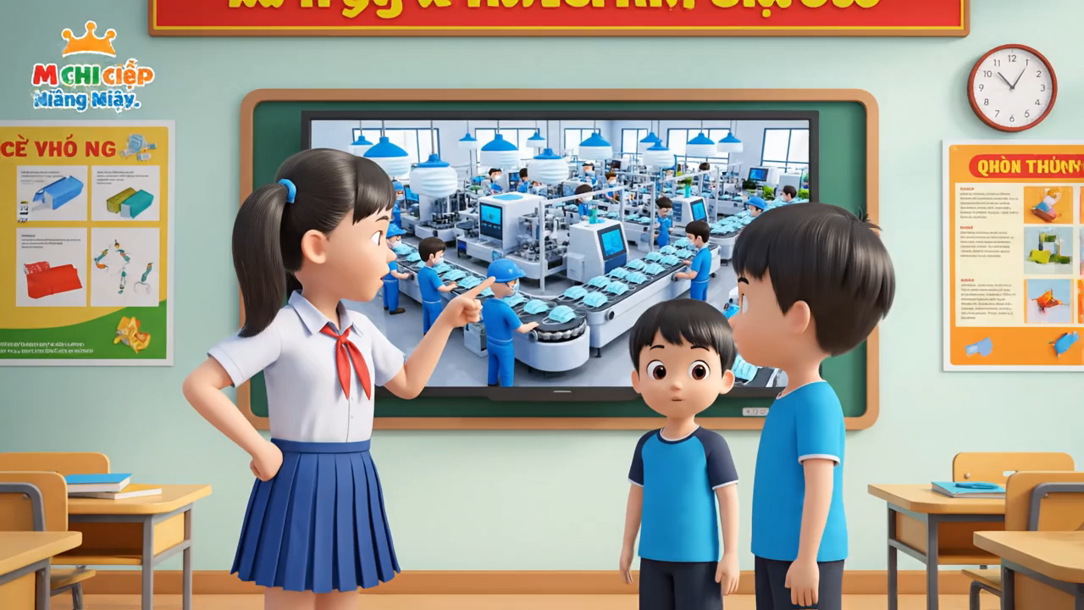

Slide 11

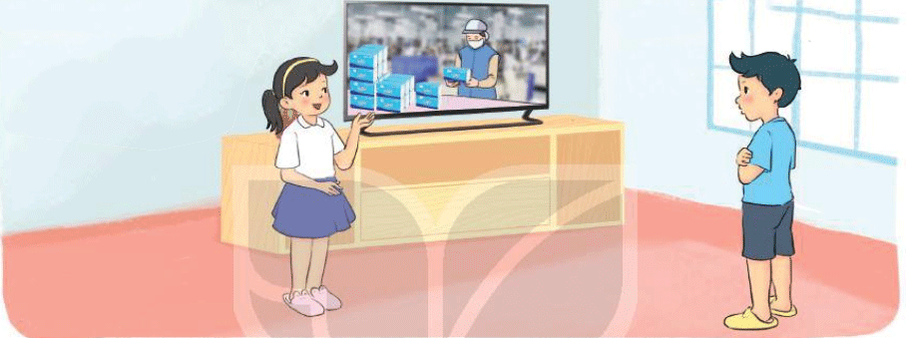
Trong 7 ngày, nhà máy đó sản xuất được bao nhiêu chiếc khẩu trang nhỉ?
Mỗi ngày nhà máy sản xuất được 160 140 chiếc khẩu trang.

Slide 12
160 140 x 7 = ?
160 140
7
7 nhân 0 bằng 0, viết 0.
x
7 nhân 4 bằng 28, viết 8 nhớ 2.
11
2
0
9
8
0
7 nhân 1 bằng 7, thêm 2 bằng 9, viết 9.
7 nhân 0 bằng 0, viết 0.
7 nhân 6 bằng 42, viết 2 nhớ 4
160 140 x 7 = 1 120 980
7 nhân 1 bằng 7, thêm 4 bằng 11, viết 11.

Slide 13
Làm thêm vào nháp
341 231
2
214 325
4
x
x
6
8
2
4
6
2
8
5
7
3
0
0

Slide 14


Slide 15


Slide 16

Đặt tính rồi tính

Slide 17

27 283 x 3 = ?
27 283
3
8
1
8
4
9

Slide 18
40 819 x 5 = ?
40 819
5
20
4
0
9
5

Slide 19
374 519 x 2 = ?
374 519
2
7
4
9
0
3
8

Slide 20
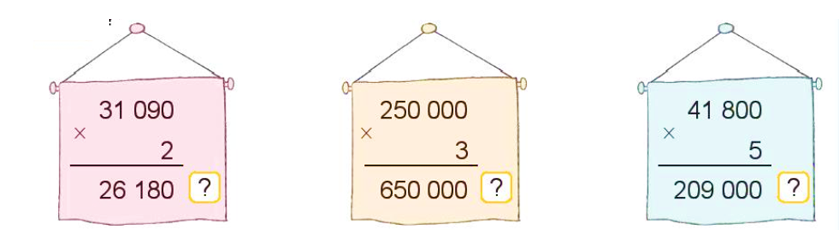
2
Đ, S?
62
S
7
S
Đ

Slide 21
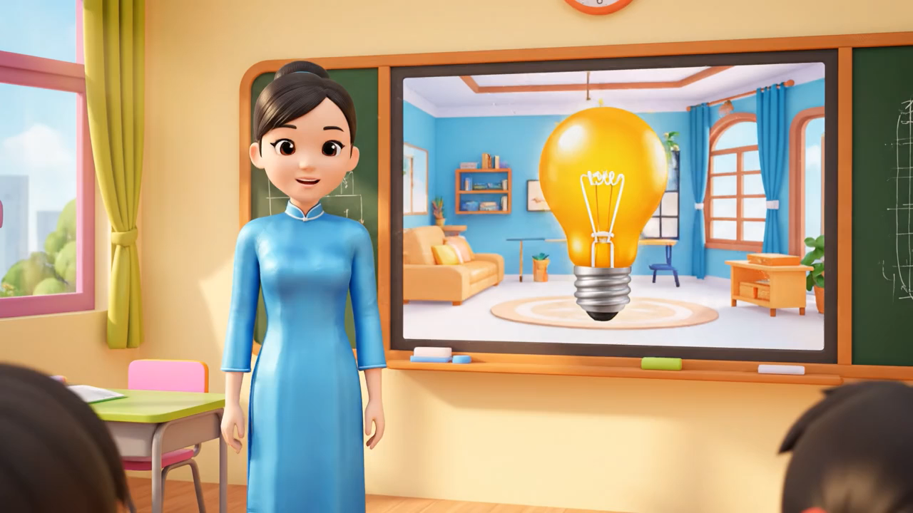

Slide 22

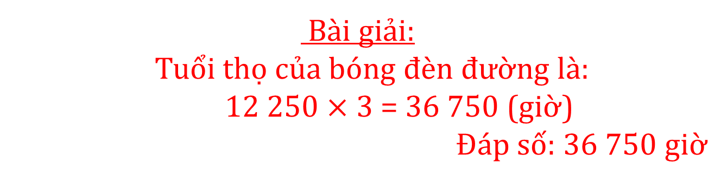
3
Bóng đèn trong nhà có tuổi thọ 12 250 giờ. Bóng đèn đường có tuổi thọ gấp 3 lần tuổi thọ của bóng đèn trong nhà. Hỏi tuổi thọ của bóng đèn đường là bao nhiêu giờ?
Tóm tắt:
12 250
Bóng đèn nhà
Bóng đèn đường
? Giờ
Bài giải:
Tuổi thọ của bóng đèn đường là:
12 250 $×$ 3 = 36 750 (giờ)
Đáp số: 36 750 giờ

Slide 23


Slide 24

Gia đình Lan có 4 người, trung bình một tháng chi phí sinh hoạt điện nước cho 1 người là 230 000 đồng. Hỏi một tháng gia đình Lan phải trả bao nhiêu tiền cho khoản chi phí đó?
Bài giải
Một tháng gia đình Lan phải trả số tiền điện nước là:
230 000 x 4 = 920 000 (đồng)
Đáp số: 920 000 đồng

Slide 25


Hoàn thành bài tập.
Chuẩn bị bài mới.

Slide 26


Slide 27


Chân thành cảm Quý Thầy Cô đã yêu thích, tin tưởng và ủng hộ Hương Thảo – Zalo 0972115126!
Mong rằng tài liệu này sẽ giúp Quý Thầy Cô gặt hái được nhiều thành công trong sự nghiệp trồng người.
Để biết thêm nhiều tài nguyên hay các bạn hãy truy cập Facebook: https://www.facebook.com/huongthaoGADT

